Slide 1
Rücksprache MA
02.06.2020

Slide 2
Fortschritte diese Woche
Monte-Carlo Testlauf durchgeführt
Auswertung in Jupyter Notebooks

Slide 3
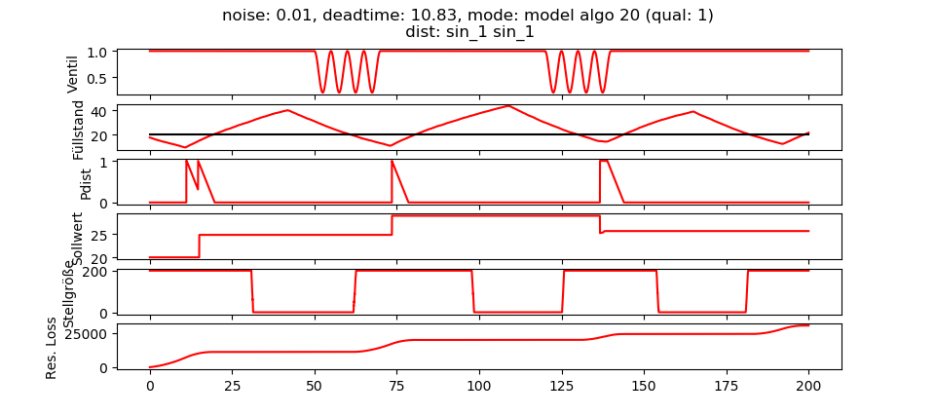
Probleme Monte-Carlo
Hohe Totzeit führt zu starkem Schwingen
Vermutung I-Anteil zu hoch

Slide 4
Probleme Monte-Carlo
Hohes Messrauschen wirkt sich sehr negativ auf Gradienten-Methode aus:
Mögliche Lösung: Filterung an Rauschen anpassen
Stärkeres Filtern macht Verfahren langsamer
Ein Filter implementieren oder immer an Rauschen anpassen

Slide 5
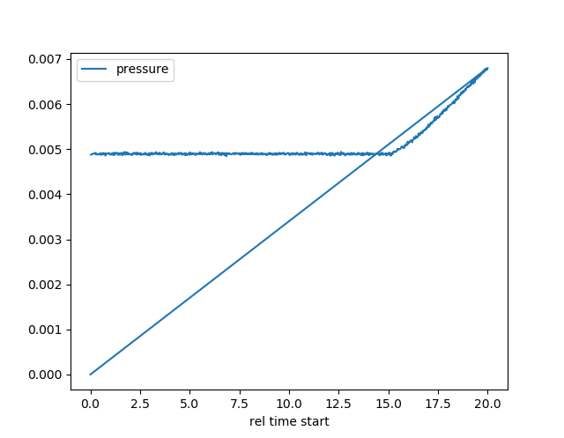
Messrauschen am Prüfstand bestimmen
Ergebnis: 0.001883
Muss noch mit
Umrechnungsfaktor skaliert werden?
Vielleicht auf 10cm auffüllen und Abfluss ventil schließen?

Slide 6
Neuronale Netzte
Aktuell:
Generierung Trainingsdaten
Für jede Totzeit/ Messrauschen sind eigene Trainingsdaten notwendig
Trainingsdaten nur im eingeschwungenen Zustand

Slide 7
Detektion basierend auf Referenzsignalen „Normalbetrieb“
Corrcoef funktioniert nicht
Mögliche Lösung:
Dynamic Time Warping?
FFT?

Slide 8
Offene Fragen
Vorlage Latex

Slide 9
Nächste Woche
Schreiben und offene Punkte weiterverfolgen

